Slide 1
MỘT SỐ KHÁI NIỆM CHUNG (DẪN NHẬP)
BẢO MẬT CƠ SỞ DỮ LIỆU
Notes:
Delete this slide when you finish preparing the other slides.

Slide 2

các TÍNH CHẤT CỦA HỆ THỐNG AN TOÀN
Ba tính chất quan trọng được xem như nguyên tắc đánh giá an ninh cho một hệ thống:
Tính bảo mật (confidentiality)
Tính toàn vẹn (integrity)
Tính sẵn sàng (availability)

Slide 3
Khái niệm hệ thống an toàn
Cùng với sự phát triển của ngành công nghệ thông tin, ngày nay chúng ta đã quá quen thuộc với việc ứng dụng các hệ thống mạng, hệ thống phần mềm giúp giải quyết các công việc thường ngày cho con người. Lấy ví dụ rất phổ biến như việc nạp tiền cho điện thoại di động, trước đây việc mua thẻ cào để lấy số seri nhập cho điện thoại được coi là khá thuận tiện thì ngày nay càng thuận tiện hơn khi người dùng có thể nạp tiền cho điện thoại từ tài khoản ngân hàng bằng phần mềm được cài đặt trên chính điện thoại của mình.

Slide 4
Khái niệm hệ thống an toàn
Dĩ nhiên chỉ vài thao tác đơn giản để hoàn thành nạp tiền thay vì phải đi ra ngoài mua thẻ cào như trước đây. Thuận lợi là như vậy tuy nhiên bên cạnh đó cũng đặt ra những thách thức về mặt an toàn cho hệ thống, trong trường hợp này tiền được xem như những con số và hệ thống sẽ ra sao nếu những con số này bị thay đổi một cách bất hợp pháp.

Slide 5
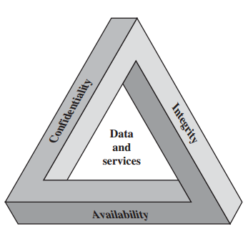
Khái niệm hệ thống an toàn
Nguyên tác khuôn mẫu dùng để đánh giá sự an toàn cho một hệ thống ứng dụng thường dựa trên ba tính chất: tính bảo mật, tính toàn vẹn và tính sẵn sàng. Tùy thuộc vào hoàn cảnh cụ thể của ứng dụng mà tính chất nào sẽ được đề cao hơn.
Hình 1: bộ ba yêu cầu cho hệ thống an toàn

Slide 6
Tính bảo mật, tính toàn vẹn, tính sẵn sàng
Tính bảo mật: sự ngăn chặn việc tiếp cận trái phép những thông tin không được cấp phép truy cập thường là những thông tin nhạy cảm, quan trọng được bao hàm bởi hai khái niệm:
Bảo mật dữ liệu (data confidentiality): đảm bảo những thông tin cá nhân, riêng tư không bị tiết lộ cho những cá nhân trái phép.
Riêng tư (privacy): đảm bảo những thông tin cá nhân, riêng tư không bị ảnh hưởng như bị thu thập hay lưu trữ trái phép.

Slide 7
Tính bảo mật, tính toàn vẹn, tính sẵn sàng
Tính toàn vẹn: sự phát hiện và ngăn ngừa việc sửa đổi trái phép dữ liệu của hệ thống bao hàm bởi hai khái niệm:
Toàn vẹn dữ liệu (data integrity): đảm bảo thông tin được thay đổi đúng quy định và đúng quyền.
Toàn vẹn hệ thống (system integrity): đảm bảo hệ thống thực hiện các chức năng đúng như thiết kế, không bị ảnh hưởng bởi các thao tác vô ý hay cố ý từ hệ thống.

Slide 8
Tính bảo mật, tính toàn vẹn, tính sẵn sàng
Tính sẵn sàng: đảm bảo rằng hệ thống làm việc nhanh chóng, các dịch vụ không bị từ chối đối với những người được ủy quyền.

Slide 9

MẤT AN TOÀN THÔNG TIN
Các nguy cơ mất an toàn thông tin thường đến từ những hành động bằng cách này hay cách khác nhằm phá vở tính bảo mật, tính toàn vẹn hay tính sẵn sàng của hệ thống thông tin.
Hình 2: phá vỡ bộ ba yêu cầu cho hệ thống an toàn

Slide 10
MỘT SỐ KHÁI NIỆM CƠ BẢN
Hàm băm
Ứng dụng của hàm băm

Slide 11
MỘT SỐ KHÁI NIỆM CƠ BẢN
Che giấu dữ liệu
“Truyền biến phải mã hóa”

Slide 12

TỔNG QUAN
Một số cuộc tấn công mạng điển hình gần đây như: Trong tháng 10 và tháng 11/2016 đã xảy ra các cuộc tấn công DDoS ở quy mô lớn, gây ảnh hưởng nghiêm trọng tới hoạt động của Internet ngay tại các nước phát triển như Mỹ, EU, … Ở góc độ an toàn dữ liệu cũng đã xảy ra nhiều sự cố ở quy mô lớn, có thể điểm qua một số vụ rò rỉ cơ sở dữ liệu (CSDL) với quy mô lớn trên thế giới:

Slide 13
TỔNG QUAN
Khoảng 120 triệu dữ liệu của các hộ gia đình của Mỹ bị lộ trong CSDL khách hàng ('Massive' ConsumerView Database Leak (19/12/2017)) [3], bao gồm các thông tin "nhân khẩu, sự kiện cuộc sống, phản hồi trực tiếp, tài sản, và thông tin thế chấp của hơn 235 triệu người tiêu dùng.".
Khoảng 1,4 tỷ dữ liệu mật khẩu ở dạng bản rõ được tìm thấy trong cùng một CSDL (8/12/2017) [4].
Cơ sở dữ liệu quốc gia của gần 1,2 tỉ dân Ấn Độ đã bị rò rỉ lên mạng (23/3/2018) [5].

Slide 14
TỔNG QUAN
Một CSDL gồm các dữ liệu cá nhân của khoảng 30 triệu người tại Nam Phi, bao gồm các số định danh, thông tin liên lạc chi tiết và thu nhập đã bị lộ (17/12/2017) [6].
Các nhà nghiên cứu từ công ty bảo mật 4iQ đã khám phá ra một tập CSDL trên dark web bao gồm khoảng 1.4 tỷ usernames và passwords trong dạng bản rõ (11/12/2017) [7].
Khoảng 3,000 CSDL với 200 triệu tài khoản đã được tìm thấy trên Dark Web (23/2/2018) [8].
Hơn 1.500GB dữ liệu tại Việt Nam bị rò rỉ (19/4/2014) [9].

Slide 15
các hệ quản trị cơ sở dữ liệu
Trên thực tế, các hệ quản trị CSDL ngày nay thường được chia thành hai dạng chính:
Cơ sở dữ liệu quan hệ (Relational database) [12]: Một số hệ quản trị CSDL quan hệ điển hình là SQL Server [13], Oracle [14], DB2 [15], MySQL [16], …
Cơ sở dữ liệu không quan hệ (Non-relational database hay NoSQL) [?]: Một số hệ quản trị CSDL NoSQL điển hình là MongoDB [17], Cassandra [18], Hbase [19], Redis [20], …

Slide 16
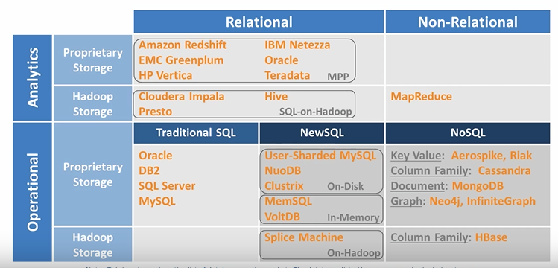
các hệ quản trị cơ sở dữ liệu

Slide 17
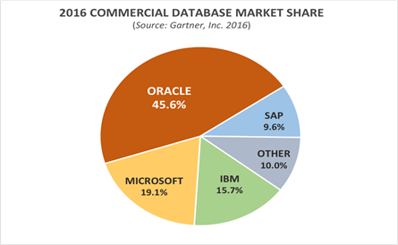
các hệ quản trị cơ sở dữ liệu

Slide 18
các hệ quản trị cơ sở dữ liệu
Theo yêu cầu của các quốc gia, CSDL cần phải đáp ứng các yêu cầu an toàn và tuân thủ các quy định:
Các quy định của Liên minh Châu âu về Quy định bảo vệ dữ liệu chung (General Data Protection Regulation (GDPR)) [21]: Bắt đầu từ 25/05/2018 các tổ chức không tuân thủ các quy định này sẽ đối mặt với các nguy cơ phạm luật.
Các quy định về PCI-DSS (Payment Card Industry Data Security Standard) [22]; HIPAA (Health Insurance Portability and Accountability Act) [23]; PHI (Personal Health Information) [24], …

Slide 19
Tổng quan về vấn đề bảo mật csdl
An toàn cơ sở dữ liệu (Database security) liên quan đến việc sử dụng một loạt các biện pháp kiểm soát an ninh thông tin để bảo vệ cơ sở dữ liệu (bao gồm dữ liệu, các ứng dụng cơ sở dữ liệu hoặc các chức năng được lưu trữ, các hệ thống cơ sở dữ liệu, các máy chủ cơ sở dữ liệu và các liên kết mạng liên quan) để chống lại các nguy cơ xâm phạm đến tính bí mật, tính toàn vẹn và tính sẵn sàng. Nó bao gồm nhiều biện pháp kiểm soát, như kỹ thuật, thủ tục/hành chính và vật lý.

Slide 20
Tổng quan về vấn đề bảo mật csdl
Trong thực tế, tồn tại nhiều lớp và các biện pháp kiểm soát an ninh thông tin dành cho CSDL, bao gồm:
Kiểm soát truy nhập (Access control)
Kiểm toán (Auditing)
Xác thực (Authentication)
Mã hóa (Encryption)
Kiểm soát tính toàn vẹn (Integrity controls)
Sao lưu (Backups)
An toàn ứng dụng (Application security)

Slide 21
Tổng quan về vấn đề bảo mật csdl
Đối với CSDL thường tồn tại các nguy cơ rủi ro như sau:
Nguy cơ 1: Bị mất trộm hệ thống CSDL hoặc phương tiện lưu trữ.
Nguy cơ 2: Bị mất trộm hoặc làm mất thiết bị sao lưu CSDL.
Nguy cơ 3: Khai thác quyền truy cập trực tiếp CSDL.
Nguy cơ 4: Làm tổn thương hoặc lộ CSDL.
Nguy cơ 5: Làm tổn thương hoặc lộ tài khoản người quản trị CSDL.
Nguy cơ 6: Làm tổn thương hoặc lộ tài khoản người sử dụng CSDL hoặc ứng dụng.
Nguy cơ 7: Làm tổn thương hệ điều hành hoặc ứng dụng.
Nguy cơ 8: Khai thác ứng dụng với tài khoản giới hạn hoặc không giới hạn.

Slide 22
Tổng quan về vấn đề bảo mật csdl
Các nhóm giải pháp mà các hệ quản trị CSDL thường hỗ trợ để bảo đảm an toàn CSDL:
Điều khiển truy nhập (Access Control).
Mã hóa dữ liệu (Encryption).
Kiểm toán và giám sát (Auditing and Monitoring).
Chặn và truy nhập (Blocking and Logging).

Slide 23
Role trong sql server
Giới thiệu về điều khiển truy cập
Mô hình điều khiển truy cập tùy quyền
Điều khiển dữ liệu với SQL
DAC và điều khiển dòng thông tin

Slide 24
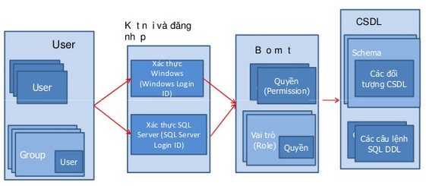
Xử lý truy cập đến csdl của sql server

Slide 25
Role trong sql server
SQL server sử dụng quyền và vai trò để bảo mật CSDL
Quyền (permission): quy định các hành động (action) người dung có thể thực hiện trên CSDL hoặc các đối tượng CSDL cụ thể (table, view…)
Vai trò (role): là tập quyền được gán cho user.
Mỗi người dung hoặc nhóm người dung được gán các quyền và vai trò nhất định để truy cập tới CSDL.
SQL server dựa vào quyền và vai trò đã được cấp để xác định phạm vi hoạt động cho user (thao tác trên đối tượng nào, sử dụng được câu lệnh gì).

Slide 26
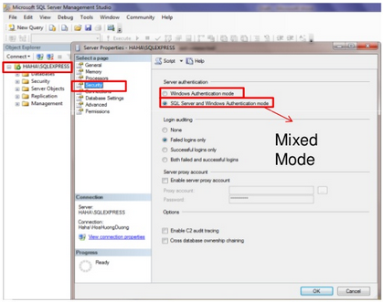
2 Chế độ xác thực

Slide 27
Gán quyền cho user
Sử dụng T-SQL
Sử dụng Management Studio

Slide 28
Tạo và Gán quyền cho user
Sử dụng T-SQL
Sử dụng Management Studio

Slide 29

Quản lý user
Thao tác bằng giao diện
Một số câu lệnh
Tạo user

Slide 30


Quản lý user
Cú pháp sửa user
Cú pháp xóa user

Slide 31
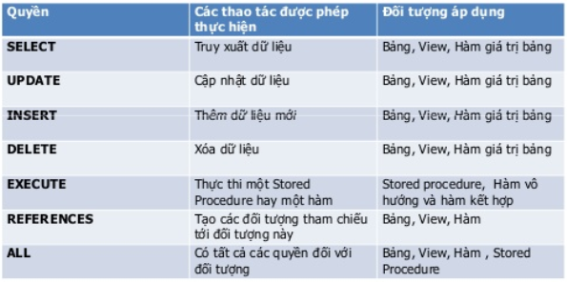
Quyền
Các quyền chuẩn trên các đối tượng của SQL server

Slide 32
Vai trò (role)
Vai trò là một tập các quyền
Có thể dùng để gán cho một người dùng hoặc một nhóm người dùng.
SQL server đã xây dựng sẵn các vai trò mặc định gồm:
Vai trò server mặc định
Vai trò CSDL mặc định
Có thể định nghĩa thêm các vai trò mới
Mỗi vai trò được gán một tập quyền

Slide 33
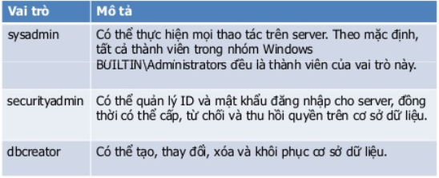
Vai trò server mặc định

Slide 34
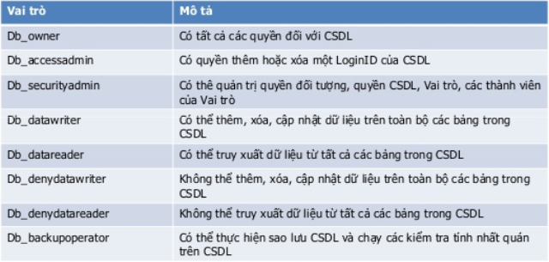
Vai trò server mặc định

Slide 35
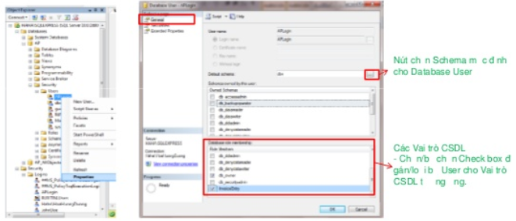
Gán vai trò cho một user

Slide 36
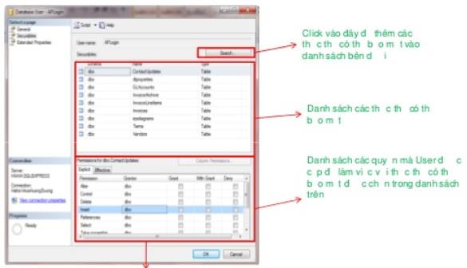
Gán quyền truy cập các đối tượng cho một user

Slide 37
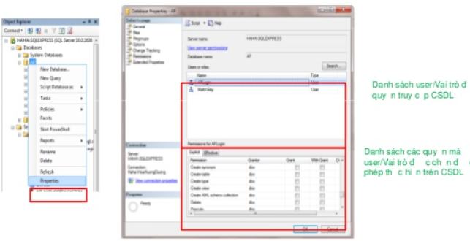
Quản lý quyền và vai trò

Slide 38
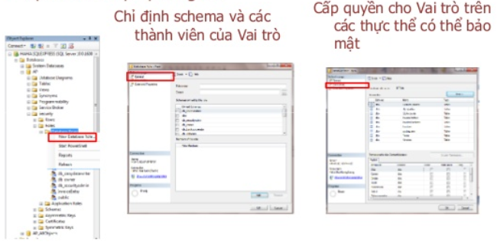
Tự định nghĩa vai trò
Tạo vai trò

Slide 39
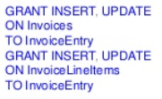
Tự định nghĩa vai trò
Cú pháp lệnh tạo vai trò
Cú pháp lệnh xóa vai trò
Ví dụ lệnh cấp quyền cho vai trò

Slide 40
Mã hóa ĐƯỢC CUNG CẤP SẴN TRONG SQL SERVER
Nhắc lại hàm băm
Nhắc lại mã hóa đối xứng

Slide 41
Mã hóa ĐƯỢC CUNG CẤP SẴN TRONG SQL SERVER
Băm dữ liệu trong SQL Server
select bamdulieu=HASHBYTES('SHA2_512','123456')

Slide 42
Mã hóa ĐƯỢC CUNG CẤP SẴN TRONG SQL SERVER
Mã hóa dữ liệu trong SQL Server
“Mã hoá bằng mật khẩu” là phương pháp mã hoá dữ liệu cơ bản thông qua mật khẩu. Dữ liệu có thể được giải mã nếu nhập đúng mật khẩu đã sử dụng khi mã hoá.

Slide 43
Mã hóa đối xứng trong sql-server
Ví dụ:
select tencotmahoa = EncryptByPassPhrase('khoa', '123456789' )

Slide 44
Mã hóa đối xứng trong sql-server
Một phương pháp đơn giản giúp tăng độ phức tạp mã hóa?

Slide 45
Mã hóa đối xứng trong sql-server
Mã hóa 3 lần bằng cách thực hiện script:
declare @count int declare @SocialSecurityNumber varchar(500) declare @password varchar(12) set @count =1 while @count<=3 begin set @SocialSecurityNumber = '123456789' set @Password = 'MAK' select EncryptedData = EncryptByPassPhrase(@password, @SocialSecurityNumber ) set @count=@count+1 end
Số 123456789 là gì mà phải mã hóa phức tạp như vậy?

Slide 46
Mã hóa đối xứng trong sql-server
Phương pháp giải mã:
select convert(varchar(100),DecryptByPassPhrase('khoa',0x010000009BA3B54D929AE29F044D3579611779F8A8C2434974376171D94086562452BA6A))

Slide 47
Mã hóa đối xứng trong sql-server
Truy vấn và giải mã một cột đã được mã hóa
select [customer id], convert(varchar(100),decryptbypassphrase('Credit Card',[Encrypted Credit Card Number]) ) as [Credit Card Number], convert(varchar(100),decryptbypassphrase('Social Security',[Encrypted Social Security Number] ) ) as [Social Security Number] from [customer data]

Slide 48
Mã hóa đối xứng trong sql-server
Bài toán: chuyển đổi một bảng dữ liệu được lưu trữ dạng bản rõ sang bản mã
Phân tích các khó khăn khi thực hiện các câu truy vấn?

Slide 49
ĐIỀU KHIỂN TRUY CẬP Discretionary Access Controls (DAC)
Giới thiệu về điều khiển truy cập
Mô hình điều khiển truy cập tùy quyền
Điều khiển dữ liệu với SQL
DAC và điều khiển dòng thông tin

Slide 50
Giới thiệu về điều khiển truy cập

Slide 51
GIỚI THIỆU DAC
Điều khiển truy cập
Người dùng có thể bảo vệ những gì thuộc về mình
Chủ của dữ liệu sẽ có toàn quyền trên dữ liệu đó
Chủ của dữ liệu có quyền định nghĩa các loại truy cập đọc/ghi/thực thi (read/write/execute/…) và gán những quyền đó cho những người dùng khác.

Slide 52
GIỚI THIỆU DAC
Cách thức cơ bản điều khiển truy cập của DAC trong một hệ cơ sở dữ liệu (HCSDL) là dựa vào 2 thao tác cơ bản:
Gán quyền (granting privileges): cho phép người dùng khác được quyền truy cập lên đối tượng do mình làm chủ
Thu hồi quyền (revoking privileges): thu hồi lại quyền đã gán cho người dùng khác

Slide 53
CÁC QUYỀN TRONG ĐIỀU KHIỂN TRUY CẬP
Quyền ở cấp tài khoản/hệ thống: những quyền này độc lập với các đối tượng trong HCSDL. Những quyền này do người quản trị hệ thống định nghĩa và gán cho mỗi người dùng
Quyền ở cấp đối tượng: những quyền trên mỗi đối tượng trong hệ CSDL. Người dùng tạo ra đối tượng nào thì sẽ có tất cả các quyền trên đối tượng đó.

Slide 54
CÁC QUYỀN TRONG ĐIỀU KHIỂN TRUY CẬP
Quyền ở cấp tài khoản/hệ thống:
CREATE SCHEMA: tạo lược đồ CSDL
CREATE TABLE: tạo bảng dữ liệu/ quan hệ (relation)
CREATE VIEW: tạo view
ALTER: chỉnh sửa các schema/relation
DROP: xóa relation/view
MODIFY: quyền thêm/ xóa/ sửa các hàng dữ liệu (record/ tuple)
SELECT: quyền thực hiện câu truy vấn thông tin trong CSDL

Slide 55
CÁC QUYỀN TRONG ĐIỀU KHIỂN TRUY CẬP
Quyền ở cấp đối tượng: gồm các đối tượng dữ liệu và các loại truy cập mà người dùng được phép thực hiện trên đối tượng đó.
Các đối tượng dữ liệu này gồm: các relation hoặc view
Các thao tác gồm: INSERT, UPDATE, DELETE, REFERENCE (tham chiếu đến dữ liệu trong relation)

Slide 56
MÔ HÌNH ĐIỀU KHIỂN TRUY CẬP

Slide 57
MÔ HÌNH ĐIỀU KHIỂN TRUY CẬP
Mô hình bảo mật (Security model)
Mô hình ma trận truy cập (Access matrix model)
Mô hình Take-Grant (Take-Grant model)

Slide 58
MÔ HÌNH ĐIỀU KHIỂN TRUY CẬP
Mô hình bảo mật (Security model) cung cấp một cách biểu diễn giàu ngữ nghĩa cho các thuộc tính cấu trúc và thuộc tính chức năng (functional and structural properties) của một hệ thống bảo mật.
Mô hình bảo mật giúp biểu diễn được các đặc tả yêu cầu về bảo mật cho một hệ thống.
Mô hình bảo mật là mô hình ý niệm cấp cao (high-level conceptual model) và độc lập với các phần mềm.
Mô hình bảo mật có thể dùng để chứng minh các tính chất cần có của bảo mật hệ thống thông tin.

Slide 59
MÔ HÌNH ĐIỀU KHIỂN TRUY CẬP
Có 2 loại mô hình bảo mật:
Mô hình bảo mật linh hoạt (tùy quyền, discretionary model)
Mô hình bảo mật bắt buộc (non-discretionary model or mandatory model)

Slide 60
Mô hình bảo mật linh hoạt (tùy quyền)
Mô hình bảo mật tùy quyền, hoặc mô hình điều khiển truy cập tùy quyền (DAC model), quản lý và điểu khiển các truy cập của người dùng đến các thông tin dựa vào định danh của người dùng và tập các luật điều khiển truy cập. Luật điều khiển truy lập định nghĩa với mỗi người dùng và đối tượng (object), sẽ có quy định các loại truy cập mà người dùng được phép làm trên đối tượng đó.

Slide 61
Mô hình bảo mật linh hoạt (tùy quyền)
Khi người dùng yêu cầu truy cập đến một đối tượng, một bộ phận định quyền (authorization module) sẽ kiểm tra xem người dùng đó có được phép truy cập không. Nếu có thì cho phép, còn không thì từ chối

Slide 62
Mô hình bảo mật linh hoạt (tùy quyền)
Mô hình ma trận truy cập (Access matrix model)
Mô hình Take-Grant (Take-Grant model)
Mô hình Acten (Action-Entity model)
Mô hình Wood và cộng sự (Wood et al. model)

Slide 63
Mô hình ma trận truy cập
Là mô hình bảo mật được dùng cho cả cấp hệ điều hành và cấp cơ sở dữ liệu.
Mô hình được đề nghị bởi Lampson (1971), và được Graham và Denning mở rộng (1972).
1976, Harrison và các cộng sự đã trình bày mô hình ma trận truy cập một cách có hệ thống.

Slide 64
Mô hình ma trận truy cập
Ma trận truy cập là ma trận giữa các chủ thể (subject), các đối tượng (object) và các quyền tương ứng giữa của chủ thể với đối tượng.
Trạng thái định quyền (Authorization state): Q = (S, O, A)
S (Subjects): là tập các chủ thể - các thực thể chủ động (active entity) sử dụng các nguồn tài nguyên của hệ thống.
Ví dụ: người dùng, nhóm các người dùng (group), quá trình (process)

Slide 65
Mô hình ma trận truy cập
O (Objects): là tập các đối tượng - các thực thể cần được bảo vệ, bao gồm các thực thể bị động (passive object) như tài nguyên hệ thống và các chủ thể
Ví dụ: ở cấp hệ điều hành: file, bộ nhớ, segments, quá trình ở cấp CSDL: CSDL, quan hệ, thuộc tính, hàng, trường dữ liệu của hàng

Slide 66
Mô hình ma trận truy cập
A (Access matrix): là ma trận truy cập.
Hàng: các chủ thể
Cột: các đối tượng
Mỗi ô A[s,o] chứa các chế độ truy cập mà chủ thể s được quyền làm trên đối tượng o

Slide 67
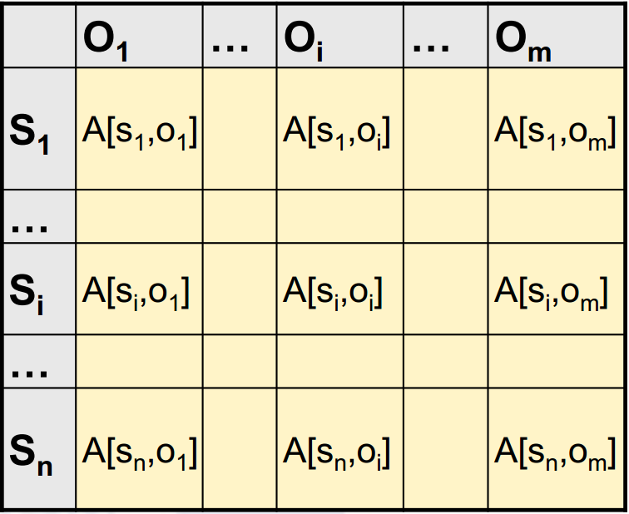
Mô hình ma trận truy cập

Slide 68
Mô hình ma trận truy cập
Trong hệ CSDL, A[s,o] còn chứa các điều kiện cần thỏa để chủ thể s có thể truy cập đối tượng o
Phụ thuộc dữ liệu (data-dependent): chỉ xem được thông tin của các nhân viên có salary < 1000 trong bảng Employee
Phụ thuộc thời gian (time-dependent): chỉ được truy cập bảng Employee từ 8:00 sáng đến 5:00 chiều
Phụ thuộc ngữ cảnh: có thể truy cập riêng từng thuộc tính name và salary trong bảng Employee, nhưng không thể truy cập cả 2 thuộc tính này cùng lúc
Phụ thuộc lịch sử: chỉ xem được thuộc tính salary của các nhân viên nếu như trước đó chưa xem thuộc tính name của nhân viên.

Slide 69
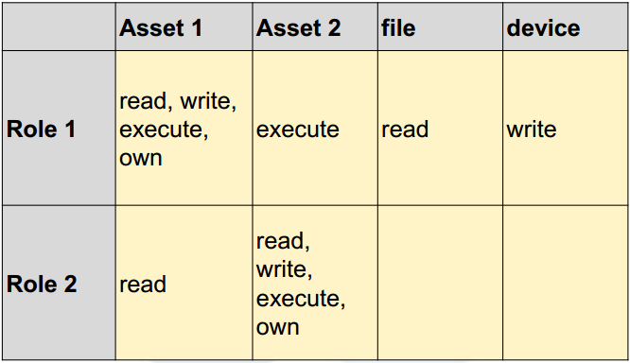
Mô hình ma trận truy cập
Ví dụ

Slide 70
Cách hiện thực mô hình ma trận truy cập
Cách hiện thực mô hình:
S -> {(O,A)}: danh sách khả năng (capability list - CL)
Alice -> {(file X, {read, delete}), (file Y, {update})}
O -> {(S,A)}: danh sách điều khiển truy cập (access control list - ACL)
File X -> {(Alice, {read, delete}), (Bob, {read})}

Slide 71
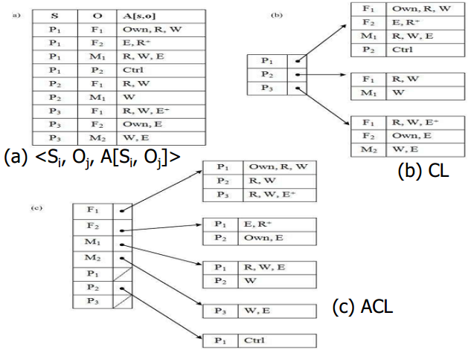
Cách hiện thực mô hình ma trận truy cập
Ví dụ

Slide 72
VÍ DỤ
Hệ thống có 3 người dùng:
Alice: tạo ra file 1
John: tạo ra file 2
Sally: tạo ra file 3
Một file có ba quyền là Đọc (R), Ghi (W), Thực thi (E)
Các người dùng cấp quyền trên các file cho các người dùng khác:
Alice cấp quyền đọc, ghi cho John trên file 1 và chỉ quyền đọc trên file này cho Sally.
John cấp quyền đọc, thực thi trên file 2 cho Alice.
Sally cấp quyền đọc, thực thi trên file 3 cho Alice và quyền đọc, thực thi trên file này.

Slide 73
BÀI TẬP
Vẽ ma trận truy cập, danh sách khả năng, danh sách điều khiển truy cập?

Slide 74
Mô hình Take-Grant
Johns và các cộng sự đề nghị mô hình Take-Grant năm 1976
Sử dụng các cấu trúc hình học để biểu diễn mối quan hệ về quyền giữa các chủ thể với đối tượng, giữa chủ thể với chủ thể và giữa đối tượng với đối tượng
Có thể được xem là một dạng mở rộng của mô hình ma trận truy cập

Slide 75
Mô hình Take-Grant
Trạng thái định quyền: G = (S, O, E)
S: tập các chủ thể (người dung, quá trình, chương trình)
O: tập các đối tượng bị động (file, bộ nhớ, CSDL, bảng, hàng, trường dữ liệu)
V=S $∪$ O: tập các đỉnh, S $∩$ O = $∅$
E: tập các cung được đánh nhãn

Slide 76





Thao tác Take và Grant
take(d, s, x, y): chủ thể s lấy quyền d trên đối tượng/chủ thể y từ đối tượng/chủ thể x
t: quyền take
t
t
s
s
x
x
d
take(d,s,x,y)
d
d
y
y

Slide 77



Thao tác Take và Grant
grant(d, s, x, y): chủ thể s gán quyền d trên đối tượng/chủ thể y cho đối tượng/chủ thể x
g: quyền grant
g
g
s
s
x
x
grant(d,s,x,y)
d
d
d
y
y

Slide 78
ĐIỀU KHIỂN TRUY CẬP
Điều khiển dữ liệu với SQL

Slide 79
Điều khiển dữ liệu với SQL
Hai câu lện cơ bản:
Grant
Revoke
Dựa trên 3 đối tượng chính trong CSDL;
Người dùng (user)
Các đối tượng (table,…)
Các quyền: select, insert, update, delete và reference.

Slide 80
Điều khiển dữ liệu với SQL
Grant: truyền những quyền trên các đối tượng dữ liệu của mình cho những người dùng khác
Grant <danh sách các quyền>
On <các đối tượng dữ liệu>
To <danh sách các người dung>
Revoke: lấy lại (thu hồi) những quyền trên các đối tượng dữ liệu của mình từ những người dung khác
Revoke <danh sách các quyền>
On <các đối tượng dữ liệu>
From <danh sách người dung>

Slide 81
Điều khiển dữ liệu với SQL
Trong SQL, những quyền sau đây có thể được gán cho một quan hệ R
Select: truy xuất dữ liệu trong R
Modify: chỉnh sửa dữ liệu trong R
Insert, update, delete
Insert và update có thể bị giới hạn trên một số thuộc tính nào đó
Reference: tham khảo đến R (khóa ngoại)
Reference cũng có thể bị giới hạn trên một số thuộc tính nào đó

Slide 82
Điều khiển dữ liệu với SQL
Lưu ý:
Việc người này được cấp quyền, sau đó người này lại đi cấp quyền cho người khác dẫn đến tình trạng lan truyền quyền mà người làm chủ của CSDL không hay biết.
Nếu chủ sở hữu của CSDL thu hồi lại quyền đã gán thì tất các các quyền lan truyền cũng phải được thu hồi lại.

Slide 83
Giới hạn lan truyền
Giới hạn sự lan truyền quyền theo chiều ngang:
(chỉ được gán tối đa i=2 người khác)

Slide 84
Giới hạn lan truyền
Giới hạn sự lan truyền quyền theo chiều dọc:
(chỉ được gán tối đa i=2 cấp người dùng khác)

Slide 85
Điều khiển dữ liệu với Sql
Điều khiển truy cập tùy quyền bằng View (bảng ảo)
Người dùng A có vai trò chủ sở hữu với quan hệ R, A muốn gán cho B quyền truy xuất trên R nhưng chỉ muốn cho B xem một số thuộc tính nhất định, A có thể tạo View V của R chỉ chứa những thuộc tính đó, sau A gán quyền select cho B trên View V.
Tương tự, A cũng có thể tạo View V’ được giới hạn xem một số trường (…where a=a’…) để giới hạn quyền xem cho B.

Slide 86
Xét ví dụ
Nhà quản trị CSDL (database administrator – DBA) tạo 4 người dùng: A1, A2, A3, A4
DBA gán cho A1 quyền tạo các quan hệ
Grant CREATETAB to A1
DBA tạo ra schema example và cho phép A1 các quyền thao tác trên đó
Create schema example authorization A1

Slide 87
Xét ví dụ
A1 có thể tạo ra các quan hệ trong schema example
A1 tạo ra 2 quan hệ employee và department
A1 là chủ của 2 quan hệ employee và department nên A1 có tất cả các quyền trên 2 quan hệ này

Slide 88
Xét ví dụ
A1 muốn gán cho A2 quyền insert và delete trên cả 2 quan hệ trên, nhưng không cho phép A2 có thể truyền các quyền này cho những người khác
Grant insert, delete on employee, department to A2
A1 muốn cho phép A3 truy vấn thông tin từ cả 2 quan hệ, đồng thời có thể truyền quyền select cho những người dùng khác
Grant select on employee, department to A3 with grant option
A3 có thể gán quyền select trên quan hệ employee cho A4
Grant select on employee to A4
A4 không thể truyền quyền select cho người dùng khác vì không có grant option.

Slide 89
Xét ví dụ
Sau đó A1 quyết định thu hồi lại quyền select trên quan hệ employee của A3
Revoke select on employee from A3
Hệ quản trị CSDL (database management system – DBMS) cũng phải tự động thu hồi lại quyền select trên quan hệ employee của A4 vì A3 đã gán cho A4 quyền này. Nhưng hiện tại A3 không còn quyền này nữa.

Slide 90
Xét ví dụ
Giả sử A1 muốn gán lại cho A3 quyền truy vấn có giới hạn trên quan hệ employee và cho phép A3 lan truyền quyền này
A3 chỉ có thể xem các thuộc tính name, bdate và address của những hàng có giá trị DNO=5
A1 tạo View a3employee như sau
Create view a3employee as
Select name, bdate, address
From employee
Where dno=5

Slide 91
Xét ví dụ
Sau khi tạo View, A1 có thể gán quyền select trên View a3employee cho A3
Grant select on a3employee to A3 with grant option
Sau cùng, A1 muốn cho phép A4 chỉ cập nhật thuộc tính salary của quan hệ employee
Grant update on employee (salary) to A4

Slide 92
Điều khiển truy cập
Dac và điều khiển dòng thông tin

Slide 93
Dac và điều khiển dòng thông tin
Khuyết điểm của DAC là cho phép dòng thông tin từ đối tượng này truyền sang đối tượng khác bằng cách đọc thông tin lên từ một đối tượng rồi ghi thông tin đó xuống đối tượng khác
Ví dụ: Bob không được phép xem file A, nên anh ta nhờ Alice copy nội dung của file a sang file B (Bob có thể xem được file B)
Giả sử các người dùng đều đáng tin cậy và không làm việc như trên thì cũng có thể một Trojan Horses sẽ làm việc sao chép thông tin từ đối tượng này sang đối tượng khác.

Slide 94
Dac và điều khiển dòng thông tin
Bob không thể đọc được nội dung của file A

Slide 95
Dac và điều khiển dòng thông tin
Ví dụ về Trojan horse

Slide 96
Dac và điều khiển dòng thông tin

Slide 97
AUDIT (SQL SERVER)
Trigger
SQL Server Audit
Change Data Capture (CDC)
Change Tracking (CT)

Slide 98
Trigger
Trigger là 1 đối tượng (object) trong database cho phép chạy thủ tục lưu trữ (stored procedure) nào đó mỗi khi có 1 thay đổi xảy ra. Có 2 loại Trigger:
DDL Trigger: áp dụng cho những thay đổi liên quan đến cấu trúc của database, như: ALTER DATABASE, CREATE TABLE, …
DML Trigger: áp dụng cho những thay đổi liên quan trực tiếp đến dữ liệu, như: UPDATE, INSERT, DELETE.

Slide 99
Trigger
Trigger có thể được sử dụng với nhiều mục đích khác nhau, ví dụ như:
Để ngăn không cho thay đổi cấu trúc của 1 Table nào đó (DDL Trigger cho ALTER TABLE)
Để định dạng lại giá trị trước khi chèn vào 1 Table nào đó (DML Trigger cho Insert với chế độ Instead hoặc After)
Để log lại những thay đổi về mặc cấu trúc hay dữ liệu của 1 Table (DDL Trigger hoặc DML Trigger)

Slide 100
Trigger
Các Trigger có thể được cài đặt để log lại những thay đổi đó ở nhiều nơi:
Lưu lại những thay đổi trong 1 hoặc nhiều table, thuộc 1 hoặc nhiều database khác nhau, của 1 hoặc nhiều server khác nhau (sử dụng Linked Server).
Sử dụng Service Broker gửi message đến nhiều nơi khác nhau, như: file trong server, event trong Event Viewer, hay email đến người quản trị.

Slide 101
Trigger
Ví dụ sau đây sẽ tạo 1 Trigger bắt tất cả các sự kiện liên quan đến các câu lệnh DDL ở trong database Test và lưu vào trong table DDL_Log.

Slide 102
Trigger
-- tạo bảng DDL_Log CREATE TABLE DDL_Log ( PostTime datetime, DB_User nvarchar (100), Event nvarchar (100), TSQL nvarchar (2000) )
-- tạo Trigger CREATE TRIGGER myDDLTrigger ON DATABASE FOR DDL_DATABASE_LEVEL_EVENTS AS
DECLARE @data XML SET @data = EVENTDATA() INSERT DDL_Log (PostTime, DB_User, Event, TSQL) VALUES ( GETDATE(), CONVERT(nvarchar(100), CURRENT_USER), @data.value('(/EVENT_INSTANCE/EventType)[1]', 'nvarchar(100)'), @data.value('(/EVENT_INSTANCE/TSQLCommand)[1]', 'nvarchar(2000)') ) ;
GO

Slide 103
SQL Server Audit
SQL Server Audit có từ phiên bản SQL Server 2008 Enterprise. Tính năng này đơn giản hoá khả năng giám sát tự động (automatic audit) và có thể thay thế cho việc cài đặt các Trigger. SQL Server Audit có thể cấu hình giám sát ở 2 mức (level): instance và database.

Slide 104
SQL Server Audit
Các thành phần của SQL Server Audit:
Audit Object: Trong mỗi Instance chúng ta có thể tạo ra nhiều audit khác nhau. Ứng với mỗi Audit sẽ phải chỉ ra 1 audit destination để ghi lại những thông tin được giám sát.
Server Audit Specification: quy định cho 1 Audit cụ thể nào đó 1 tập các hành động của Instance cần giám sát, ví dụ: CREATE LOGIN, ALTER DATABASE, … . Chúng ta có thể tạo 1 server audit specification cho mỗi SQL Server Audit.

Slide 105
SQL Server Audit
Database Audit Specification: quy định cho 1 Audit cụ thể nào đó 1 tập các hành động của database object cần giám sát, ví dụ: CREATE TABLE, ALTER VIEW, … . Chúng ta có thể tạo 1 database audit specification cho mỗi SQL Server Audit.
Target: chính là Audit destination được chỉ ra trong mỗi Audit. Target có thể là 1 file, 1 Windows Security event log, hay 1 Windows Application event log.

Slide 106
SQL Server Audit
Ví dụ sau đây sẽ tạo 1 Audit để log lại thông tin mỗi khi có 1 connection nào đó login bị fail (do nhiều nguyên nhân khác nhau: không đúng username, sai password, …) và lưu những thông tin đó trong Windows Application log.

Slide 107
SQL Server Audit
USE master ; GO
--Tạo Audit CREATE SERVER AUDIT mySQLServerAudit TO APPLICATION_LOG WITH ( QUEUE_DELAY = 1000, ON_FAILURE = CONTINUE); GO
--Tạo Server Audit Specification và gán cho Audit CREATE SERVER AUDIT SPECIFICATION FailedLoginServerAuditSpecification FOR SERVER AUDIT mySQLServerAudit ADD (FAILED_LOGIN_GROUP);
--Enable audit ALTER SERVER AUDIT mySQLServerAudit WITH (STATE = ON); GO

Slide 108
Change Data Capture (CDC)
Microsoft bắt đầu cung cấp tính năng CDC từ phiên bản SQL Server 2008 để đơn giản hoá và có thể thay thế cho việc cài đặt các DML Trigger trong việc lưu lại dấu vết của những dữ liệu đã bị thay đổi.
Sau khi bật và cấu hình tính năng, CDC sẽ ghi lại tất cả các thay đổi (bao gồm Insert, Update, Delete) về dữ liệu trên 1 table và lưu trữ những thay đổi đó trong các System table.

Slide 109
Change Data Capture (CDC)
CDC có thể lưu lại 1 số thông tin như sau:
Update mask: chỉ ra lệnh DML tác động lên dữ liệu, trong đó: 1 = Delete, 2 = Insert, 3 = Before Update, 4 = After Update
Các dữ liệu bị thay đổi
Thời điểm dữ liệu bị thay đổi

Slide 110
Change Data Capture (CDC)
Dựa vào những thông tin trên, người quản trị có thể dễ dàng kiểm tra, theo dõi những thay đổi này thông qua các Stored Procedure hoặc xem trực tiếp các system table do CDC tạo ra.
Ví dụ sau đây sẽ bật tính năng CDC cho table Test và xem những thay đổi đó thông qua việc truy vấn stored procedure hay system table.

Slide 111
Change Data Capture (CDC)
--bật tính năng CDC cho database EXEC sys.sp_cdc_enable_db GO
--bật tính năng CDC cho table Test EXEC sys.sp_cdc_enable_table N'dbo', N'Test',DEFAULT,DEFAULT, 1 GO /* thực hiện 1 số lệnh Insert, Update, Delete */ -- xem thông tin bằng cách truy vấn stored procedure SELECT * FROM cdc.fn_cdc_get_all_changes_dbo_TestTable (sys.fn_cdc_get_min_lsn('dbo_Test'), sys.fn_cdc_get_max_lsn(),N'all') --xem thông tin trực tiếp từ system table SELECT * FROM cdc.dbo_Test_CT

Slide 112
Change Tracking (CT)
Change Tracking cho phép các ứng dụng theo dõi được những thay đổi trong các table của ứng dụng đó. Điểm khác biệt của CT so với CDC là CT không lưu lại các dữ liệu hiện hành mỗi khi có thay đổi mà chỉ lưu lại 1 số thông tin cơ bản như Primary key của dòng dữ liệu có thay đổi, số lần thay đổi của dòng dữ liệu đó, …

Slide 113
Change Tracking (CT)
Phải enable tính năng Change Tracking cho từng table mà bạn muốn theo dõi
-- bật tính năng Change Tracking cho database ALTER DATABASE AdventureWorks2012 SET CHANGE_TRACKING = ON (CHANGE_RETENTION = 2 DAYS, AUTO_CLEANUP = ON);
--bật tính năng Change Tracking cho table ALTER TABLE Test ENABLE CHANGE_TRACKING WITH (TRACK_COLUMNS_UPDATED = ON);
Sau khi bật Change Tracking, chúng ta có thể sử dụng 1 số view hoặc function để xem thông tin:

Slide 114
Change Tracking (CT)
--liệt kê các database trong instance có bật tính năng Change Tracking SELECT * FROM sys.change_tracking_databases
--liệt kê các table trong database hiện tại có bật tính năng Change Tracking SELECT * FROM sys.change_tracking_tables
/*liệt kê tất cả các dòng dữ liệu trong table Test (đã bật tính năng Change Tracking) cùng với các thông tin về version tuơng ứng */ SELECT t.*, ct.* FROM Test t CROSS APPLY CHANGETABLE ( VERSION Test, (id), t.id ) AS ct;
Với những tính năng trên, người quản trị có đủ khả năng để giám sát 1 cách chi tiết những thay đổi về cấu trúc cũng như về dữ liệu trong các database của mình .

Slide 115
User-Defined Audit
User-Defined Audit cho phép các ứng dụng tự tuỳ biến, tạo ra các sự kiện của riêng mình và ghi thông tin audit log 1 cách linh hoạt hơn, ví dụ như: ghi vào audit log tên của các user đăng nhập vào application thay cho tên login chung được khai báo trong connection string để ứng dụng kết nối đến database.

Slide 116
User-Defined Audit
Chúng ta có thể add thêm các sự kiện (audit event) như vậy bằng việc sử dụng thủ tục (stored procedure) sp_audit_write. Khi đó tất cả các sự kiện sẽ được lưu trong group USER_DEFINED_AUDIT_GROUP. Lưu ý rằng để sử dụng được, trước đó USER_DEFINED_AUDIT_GROUP phải được enable.

Slide 117
User-Defined Audit
Ví dụ sau sẽ ghi vào audit log 1 sự kiện với id = 141 cùng 1 số thông tin tuỳ thích.
EXEC sp_audit_write
@user_defined_event_id = 141,
@succeeded = 0,
@user_defined_information = N'My information' ;
Một số cột mới (column) được thêm vào sys.server_audits, sys.server_file_audits, và sys.fn_get_audit_file để theo dõi các user-defined audit event..

Slide 118
Audit Filtering
Trước đây, thật không dễ dàng để chỉ lọc (theo 1 điều kiện cụ thể nào đó) những sự kiện mà người quản trị đang quan tâm. Điều này đã được khắc phục trong phiên bản SQL Server 2012 với tính năng Audit Filtering.
Giờ đây, SQL Server Audit hỗ trợ khả năng lọc những sự kiện cần audit trước khi chúng được ghi vào audit log thông qua mệnh đề WHERE trong câu lệnh CREATE SERVER AUDIT và ALTER SERVER AUDIT.

Slide 119
Audit Filtering
Ví dụ sau sẽ tạo 1 Server Audit chỉ lưu vào audit log những sự kiện có id = 141
CREATE SERVER AUDIT [MyFilteredAuditEvent]
WHERE user_defined_event_id = 141;
GO

Slide 120
Audit Resilience
Audit Resilience cung cấp khả năng tuỳ biến sự phản hồi của SQL Server cũng như giảm thiểu mất dữ liệu audit khi việc ghi audit log bị lỗi do nhiều nguyên nhân khác nhau như lỗi ghi dữ liệu, lỗi mạng,…
Có 2 option mới để hỗ trợ tính năng này và sẽ được cấu hình mỗi khi tạo 1 Audit:

Slide 121
Audit Resilience
On Audit Log Failure: sẽ có 3 lựa chọn khác nhau quy định phản ứng của SQL Server khi không thể ghi Audit log: Continue, Shutdown Server, hoặc Fail operation. Tính năng mới hỗ trợ này rất quan trọng vì ở phiên bản trước chỉ có 1 lựa chọn duy nhất là shutdown server hay không mà thôi.

Slide 122
Audit Resilience
Maximum Rollover Files: Trước đây chỉ có 2 lựa chọn để quy định số file log được dùng để lưu audit log: không giới hạn số lượng log file hoặc giới hạn số luợng log file. Trong trường hợp có giới hạn, khi số lượng log file chạm ngưỡng tối đa, file log cũ nhất sẽ tự động xoá đi để có thể ghi thêm file log mới hơn (gọi là roll-over). SQL Server 2012 cung cấp thêm 1 lựa chọn nữa cho phép giữ lại 1 số lượng file log cố định mà không bị mất thông tin audit vì hiện tượng roll-over.

